Slide 1
2020第二届
粤港澳大湾区环境生态青年博士论坛

Slide 2
论坛概况
论坛日程
特邀专家
材料征集
交通食宿
联系方式

Slide 3
论坛概况

Slide 4
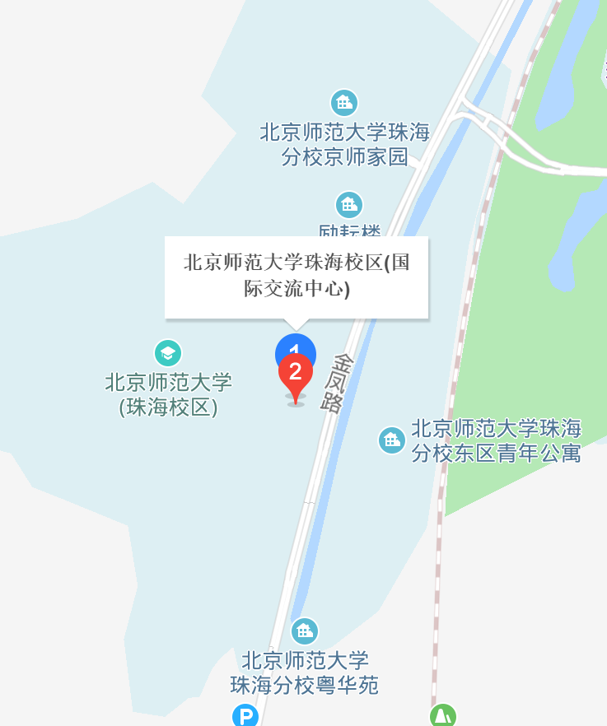
论坛名称：2020第二届粤港澳大湾区环境生态
青年博士论坛
论坛主题：城市化背景下生态环境的保护与修复
主办单位：北京师范大学自然科学高等研究院-
流域环境生态工程研发中心
北京师范大学环境学院
会议时间：2020年12月22-24日： ：
会议地点：北京师范大学珠海校区-
国际交流中心
会议形式：本次论坛将采用线上与线下结合的
方式，线下参会人员须符合学校的
防疫要求（具体请留意后续会议通知）

Slide 5
北京师范大学自然科学高等研究院-流域环境生态工程研发中心介绍
流域环境生态工程研发中心成立于2019年5月，中心依托北师大珠海校区区位优势，发挥北师大环境科学与工程一流学科特色，面向国家粤港澳大湾区及“一带一路”重大发展战略的生态环境综合治理科技需求，以工程技术转化以及国际联合研究中心的学科建设增量为主体，形成“产学研用管”一体化的环境生态工程专业建设、工程技术应用和国际化高端平台，提升学科服务生态文明建设和区域协调发展国家战略的能力，支撑学科建设达到国内领先、进入世界一流学科行列。

Slide 6
北京师范大学环境学院介绍
北京师范大学环境学院是经教育部批准的全国高校首批从事环境科学研究与教育的平台之一、环境科学与工程入选国家“双一流”建设学科。环境学院秉承“夯实基础，面向国际，追求卓越”的人才培养理念，面向我国环境治理和生态文明建设的重大战略需求，瞄准国际学术前沿，致力于建成教学、科研与社会服务一体化的人才培养体系、科学研究平台和国际合作与交流中心。在环境生态保护领域，培养具有创新精神的卓越人才，提供基础理论和工程实践关键科技支撑，带动和引领国际学科发展方向。

Slide 7
论坛主题
在城市化的背景下，探讨如何更好地改善和保护湾区的生态环境，以及怎样修复受损的生物多样性及生态系统功能。
分会场一：滨海湿地生态保护与修复
分会场二：城市环境污染与治理
分会场三：环境生态理论与模型研究
分会场四：湖泊流域和农林环境生态研究

Slide 8
论坛日程

Slide 9
2020年12月22日 | 9：00-18：00 报到（北京师范大学珠海校 区国际交流中心）
2020年12月23日 | 8：30-9：00 论坛开幕式
 | 9：00-12：00 特邀专家报告
 | 14：00-17：00 论坛分会场报告
 | 17：00-18：00 墙报展示
2020年12月24日 | 参观交流，活动结束
日程时间表

Slide 10
论坛特邀专家
持续更新，敬请关注

Slide 11
论坛报告与
墙报征集

Slide 12
●会议材料征集
论坛向从事环境生态学、环境科学与工程等相关研究领域的优秀青年学者（博士、博士后或青年教师）征集会议分会场报告和墙报的题目及摘要。截至日期为2020年12月6日。
口头报告的时间总共为15分钟，包括10分钟的报告和5分钟的提问环节。
海报尺寸为A1，格式参考一般国际会议标准。

Slide 13
论坛交通食宿

Slide 14
●食宿
论坛将为受邀参会青年学者统一安排会议期间的免费食宿，参会学者往返交通费自理。
●交通
广州白云机场：乘坐机场大巴至珠海唐家车站，搭乘出租车至北师大珠海校区约15分钟车程。
高铁广州南站：乘坐城轨至珠海唐家湾站，换乘K3/B9/70路至北师大。
珠海机场：乘坐大巴至拱北，换乘至城轨唐家湾站，换乘K3/B9/70路至北师大。
地址：广东省珠海市香洲区唐家湾金凤路18号
北京师范大学珠海校区国际交流中心

Slide 15
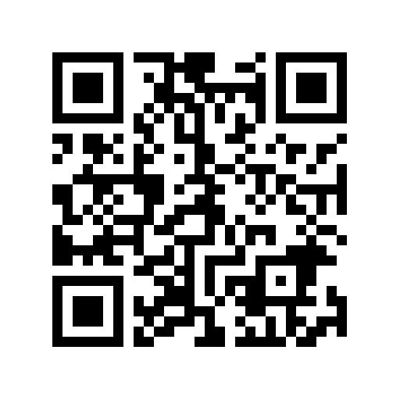
报名及联系方式
请扫描上方二维码报名
联系人：文老师、陈老师
联系电话：18618327296/13522005075
邮箱：wenwuliwen@bnu.edu.cn/congchen@bnu.edu.cn

